Slide 1
Enterprise ship

Slide 2
กลุ่มที่ 21 เบสิค
สมาชิก
สมาชิก 593021486-6 นาย ปวรุตม์ พุทธทองศรี
593021478-5 นาย ณัฐนนท์ พลอยหวังบุญ
593020975-6 นาย ศุภโชค กัญญพันธ์
593020961-7 นาย พัทธกานต์ รัตนาไลย

Slide 3
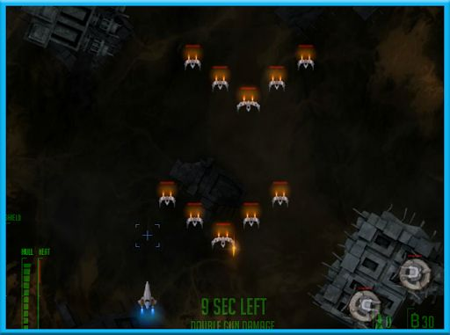
รูปแบบของเกม

Slide 4
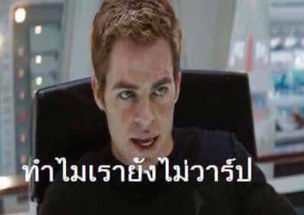
เนื้อเรื่อง : กลุ่มเอ็นเตอร์ไพรส์จะเข้าวาร์ป แต่ดันเจออุปสรรค ในการเข้าแกนวาร์ปทำให้ กลุ่มนักสำรวจต้อง จัดการกับศัตรูที่เข้ามาและผ่านพ้น ไปในพื้นที่เป้าหมายไว้

Slide 5
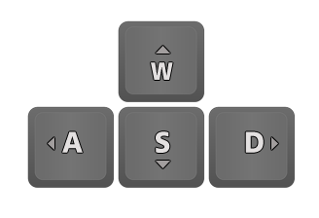

การควบคุม

Slide 6
AGE Diagram
Actions
-เคลื่อนที่ ซ้าย ขวา
-การยิง ปล่อยกระสุน
Gameplay
ฆ่าศัตรู
หลบศัตรู/สิ่งขีดขวาง
จัดการศัตรูหมดเพื่อผ่านด่าน
Experience
เอาชีวิตรอด ความตื่นเต้น ความแค้น ความโกรธ
สนุก

Slide 7
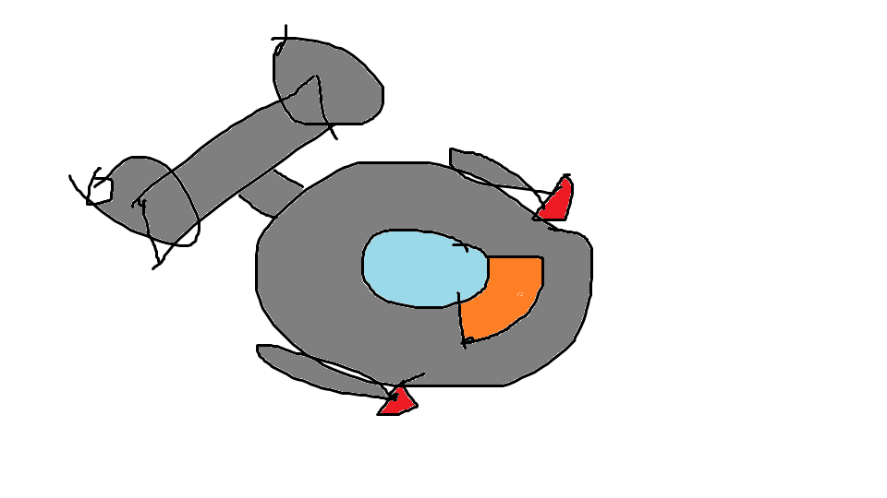
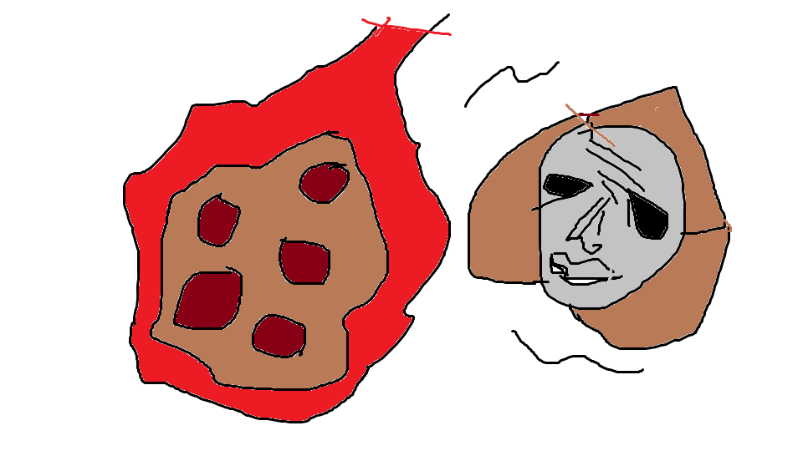
Concept art by paint

Slide 8
Thank you

